Slide 1
增值税小规模纳税人防疫期间
申报操作要点及热点问题解析
国家税务总局广西壮族自治区税务局
2020年5月13日

Slide 2
【政策要点及申报操作实务】
近期防疫新政的相关优惠政策是否充分享受？
如何开具发票？
如何填写申报表，确保充分享受优惠，同时避免未按规定享受导致少报、漏报，引发罚款和滞纳金风险。
开票或者申报有误，如何处理？

Slide 3
目录
1
增值税小规模纳税人防疫新政税收优惠
2
申报操作相关要点问题
3
申报操作提醒

Slide 4
1
防疫新政税收优惠

Slide 5
政策依据
1、《关于支持新型冠状病毒感染的肺炎疫情防控有关税收政策的公告》
（财政部 税务总局公告2020年第8号）
2、《关于支持新型冠状病毒感染的肺炎疫情防控有关税收征收管理事项的公告》
（国家税务总局公告2020年第4号）
3、《财政部 税务总局关于支持个体工商户复工复业增值税政策的公告》
（财政部 税务总局公告2020年第13号）
4、《国家税务总局关于支持个体工商户复工复业等税收征收管理事项的公告》
（国家税务总局公告2020年第5号 ）
5、《财政部 税务总局关于延长小规模纳税人减免增值税政策执行期限的公告》
（财政部 税务总局公告2020年第24号）

Slide 6
防疫新政-增值税应税服务免征增值税
财政部 税务总局公告2020年第8号：
对纳税人运输疫情防控重点保障物资取得的收入、提供公共交通运输服务、生活服务，以及为居民提供必需生活物资快递收派服务取得的收入，免征增值税。
本公告自2020年1月1日起实施，截止日期视疫情情况另行公告。

Slide 7
期限延长！
防疫新政-增值税小规模纳税人征收率3%降1%
财政部 税务总局公告2020年第13号：
自2020年3月1日至5月31日，对湖北省增值税小规模纳税人，适用3%征收率的应税销售收入，免征增值税；适用3%预征率的预缴增值税项目，暂停预缴增值税。除湖北省外，其他省、自治区、直辖市的增值税小规模纳税人，适用3%征收率的应税销售收入，减按1%征收率征收增值税；适用3%预征率的预缴增值税项目，减按1%预征率预缴增值税。
财政部 税务总局公告2020年第24号：
上述税收优惠政策实施期限延长到2020年12月31日。

Slide 8

征收率3%降1%——如何开票？
基本规定：
国家税务总局公告2020年第5号：
增值税小规模纳税人取得应税销售收入，纳税义务发生时间在2020年2月底以前，适用3%征收率征收增值税的，按照3%征收率开具增值税发票；纳税义务发生时间在2020年3月1日至12月31日，适用减按1%征收率征收增值税的，按照1%征收率开具增值税发票。
思考：
在2020年3月到12月减征政策执行期间，补开以前的发票，可以按照1%的征收率开具吗？

Slide 9

征收率3%降1%——如何开票？
特殊规定：
在复工复业政策实施期间，除湖北省外，其他省、自治区、直辖市的增值税小规模纳税人月销售额超过10万元，开具了征收率为3%的增值税普通发票的，可以在申报纳税时直接减按1%征收率申报缴纳增值税。
需要提醒的是，按照《中华人民共和国发票管理办法》等相关规定，纳税人应如实开具发票。纳税人享受减按1%征收率征收政策的，在开具增值税普通发票时，应当在税率或征收率栏次填写“1%”字样。今后，纳税人应当按照上述规定开具增值税普通发票。

Slide 10
防疫新政——如何开具发票？
基础规定：纳税人按照8号公告和9号公告有关规定适用免征增值税政策的，不得开具增值税专用发票；已开具增值税专用发票的，应当开具对应红字发票或者作废原发票，再按规定适用免征增值税政策并开具普通发票。
特殊规定一：纳税人在疫情防控期间已经开具增值税专用发票，按照本公告规定应当开具对应红字发票而未及时开具的，可以先适用免征增值税政策，对应红字发票应当于相关免征增值税政策执行到期后1个月内完成开具。
特殊规定二：已经开具适用税率的增值税普通发票的，不需要将发票追回换开后才享受免税政策，可直接进行免税申报。公告下发之后，纳税人按照规定享受免税优惠时，如果开具的是注明税率或征收率栏次的普通发票，应当在税率或者征收率栏次填写“免税”字样。

Slide 11
2
申报操作相关要点问题

Slide 12
未充分享受政策优惠
小规模纳税人政策申报操作
相关要点问题
不应享受而享受或未按规定享受优惠政策

Slide 13
01.未充分享受优惠政策

Slide 14


01.未充分享受优惠政策
1.1 小规模除专票以外的3%征收应税收入未按1%计税征收
政策要点：
纳税人3月份开具不具抵扣功能的增值税普通发票，可以享受减按1%征收的优惠政策。
问题情形：
1、纳税人开具了3%的普通发票，误以为不能享受减征优惠，按照3%的征收率申报缴纳税款。
2、纳税人其中一笔业务开具了3%税率的专用发票之后，误以为其他业务也不能再享受减征政策。
3、纳税人因某笔业务需要放弃了减征政策，误以为其他业务也不能再享受减征政策。

Slide 15
热点问题
问：我是南宁市按季申报的增值税小规模纳税人，从事空调销售。2020年3月份销售额是20万元，其中有几个客户想要发票作为凭证，所以我开具了10张征收率为3%的增值税普通发票。请问如果我要享受减按1%征收增值税政策，是否必须追回上述3%征收率的发票，还是可以在申报纳税时直接减按1%申报缴纳增值税?
答：《财政部 税务总局关于支持个体工商户复工复业增值税政策的公告》(2020年第13号)规定，自2020年3月1日至5月31日，除湖北省外，其他省、自治区、直辖市的增值税小规模纳税人，适用3%征收率的应税销售收入，减按1%征收率征收增值税。
在上述复工复业政策实施期间，除湖北省外，其他省、自治区、直辖市的增值税小规模纳税人月销售额超过10万元，开具了征收率为3%的增值税普通发票的，可以在申报纳税时直接减按1%征收率申报缴纳增值税。需要提醒的是，按照《中华人民共和国发票管理办法》等相关规定，纳税人应如实开具发票。纳税人享受减按1%征收率征收政策的，在开具增值税普通发票时，应当在税率或征收率栏次填写“1%”字样。今后，纳税人应当按照上述规定开具增值税普通发票。

Slide 16
热点问题
问：我是一户桂林市增值税小规模纳税人。按照规定，小规模纳税人可以在2020年3至12月份享受减征或免征增值税政策。如果在此期间，有购买方要求我单位必须为其开具3%征收率的增值税专用发票。请问开具专票后，我单位的其他业务是否还能享受小规模纳税人复工复业减征增值税政策?
答：可以享受。《财政部 税务总局关于支持个体工商户复工复业增值税政策的公告》(2020年第13号)规定，自2020年3月1日至5月31日，除湖北省外，其他省、自治区、直辖市的增值税小规模纳税人，适用3%征收率的应税销售收入，减按1%征收率征收增值税。
增值税小规模纳税人根据实际业务需要，为购买方就某一笔业务开具3%征收率增值税专用发票的，需要就该笔业务按3%征收率申报缴纳增值税。未开具专用发票的其他适用3%征收率的应税销售收入，仍可以适用增值税小规模纳税人复工复业增值税减征或免征政策。

Slide 17
热点问题
问：我公司是柳州市一家小型商务酒店，属于增值税小规模纳税人。2020年3月，按照客户需求，我公司就部分住宿服务收入开具了增值税专用发票。请问，未开具专用发票部分的收入还可以享受生活服务免征增值税政策吗?
答：可以享受。《财政部 税务总局关于支持新型冠状病毒感染的肺炎疫情防控有关税收政策的公告》(2020年第8号，以下简称“8号公告”)第五条规定，对纳税人提供生活服务取得的收入，免征增值税。生活服务的具体范围，按照《销售服务、无形资产、不动产注释》(财税〔2016〕36号印发)规定执行，住宿服务，属于生活服务的范围。
作为适用简易计税方法的增值税小规模纳税人，你公司提供住宿服务取得的收入已开具增值税专用发票的，应按照发票注明的销售额和征收率计算缴纳增值税;提供住宿服务取得的收入未开具增值税专用发票的，可以按照8号公告的规定免征增值税。

Slide 18
热点问题
问：我是提供现代服务的小规模纳税人，按季缴纳增值税，3月决定放弃减征按照3%的征收率缴纳增值税，第二季度我又想按照1%征收率缴纳增值税是否可以?
答：可以。

Slide 19
01.未充分享受优惠政策
1.2小规模纳税人当期未填报2%应纳税额减征额
政策要点：享受“适用3%征收率的应税销售收入，减按1%征收率征收增值税”税收优惠的小规模纳税人，对应减征的增值税应纳税额按销售额的2%计算填写在《增值税纳税申报表(小规模纳税人适用)》“本期应纳税额减征额”及《增值税减免税申报明细表》减税项目相应栏次。
问题情形：纳税人当期申报应税销售额合计超过小微企业免征增值税条件，申报按适用3%征收的除专用发票以外的应税收入大于零，3月份开具有税率的增值税普通发票金额大于零，但是本期应纳税额减征额栏次为0。考虑是未正确填写申报表导致未能享受优惠政策。

Slide 20

案例分析
纳税人在申报纳税时可能存在哪些问题？
案例详情：
A企业是小规模纳税人，第一季度取得40万元收入，其中1、2月份收入为30万元，3月份收入为10万元。均开具了3%征收率的增值税普通发票。
在申报第一季度增值税时将40万元全部按照3%征收率进行申报，未申报减征额。
案例解析：
纳税人3月份开具不具抵扣功能的增值税普通发票，可以享受减按1%征收的优惠政策。因而3月份开具的3%增值税普通发票可以按照1%征收率换算不含税销售额，将2%部分的减征额填写减征栏次和减免税申报明细表上。

Slide 21
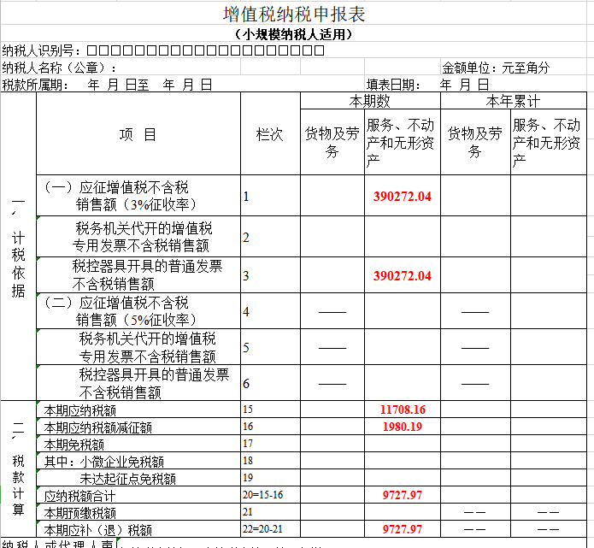
1、2月和3月销售额分别按照3%、1%征收率进行换算，换算后加总进行填写。
公式如下：
不含税销售额=30/（1+3%）+10/（1+1%）=390272.04
1、2月份收入为30万元，3月份收入为10万元，均开具了3%征收率的增值税普通发票。
将3月不含税销售额乘以2%的减征额填写在主表的16行。
公式如下：10/（1+1%）*2%=1980.19（）
应纳税额：11708.16-1980.19=9727.97（主表的20行）

Slide 22
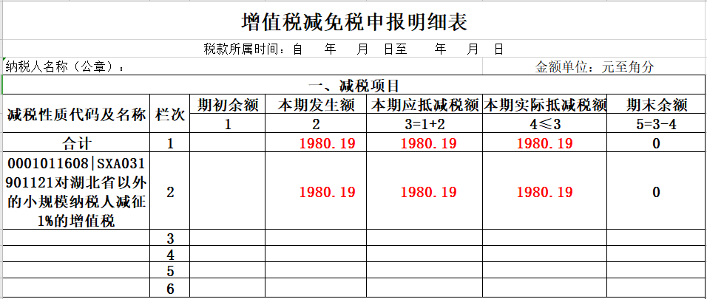
等于主表的13栏“应纳税额减征额”
2%的减征额应填写在《增值税减免税申报明细表》的减税项目栏次

Slide 23
01.未充分享受优惠政策
1.3小规模开具符合免税条件的普通发票疑似未享受免税政策
政策要点：根据财政部 税务总局公告2020年第8号第五条规定，疫情防控期间对纳税人提供公共交通运输服务、生活服务，以及为居民提供必需生活物资快递收派服务取得的收入，免征增值税。
问题情形：3%减按1%的减征政策，所有小规模纳税人都可以享受。而公共交通运输服务、生活服务等应税行为疫情期间免征增值税是提供对应服务的纳税人才可以享受免征。部分符合条件的企业因未关注企业行业和提供的服务类型，直接享受减按1%征收增值税，导致企业未能择优享受上述免征优惠。

Slide 24
免税政策执行口径和范围
财税〔2016〕36号：
生活服务的具体范围，按照《销售服务、无形资产、不动产注释》(财税〔2016〕36号印发)规定执行。生活服务，是指为满足城乡居民日常生活需求提供的各类服务活动，包括文化体育服务、教育医疗服务、旅游娱乐服务、餐饮住宿服务、居民日常服务和其他生活服务。
要点：
1、企业可对照上述增值税税目注释享受相关免税政策。
2、生活服务免税政策不区分服务对象。无论是提供服务给个人还是企业，都可以享受。而快递收派服务免征增值税的范围必须是疫情防控期间为居民提供必需生活物资快递收派服务取得的收入。
3、无论是小规模纳税人还是一般纳税人，都可以享受。

Slide 25
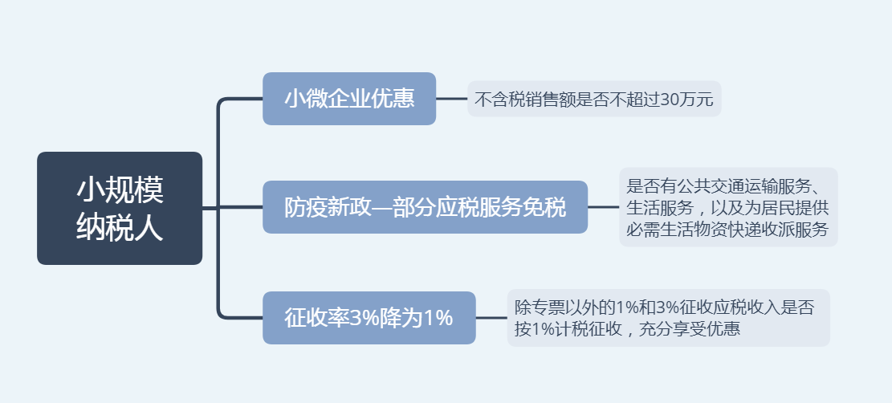
应享尽享

Slide 26
案例分析
纳税人在申报纳税时可能存在哪些问题？
案例详情：
A企业是从事餐饮服务的小规模纳税人，第一季度取得提供餐饮服务的收入35万元，其中3月份收入为5万元并开具了1%征收率的增值税普通发票。
纳税人在申报第一季度增值税时30万元按照3%进行申报，5万元按照1%进行申报并缴纳税款。
案例解析：
纳税人在疫情期间提供餐饮服务可以享受免征增值税优惠，在第一季度开具了适用征收率的增值税普通发票也可以按照免税销售额来进行申报。

Slide 27

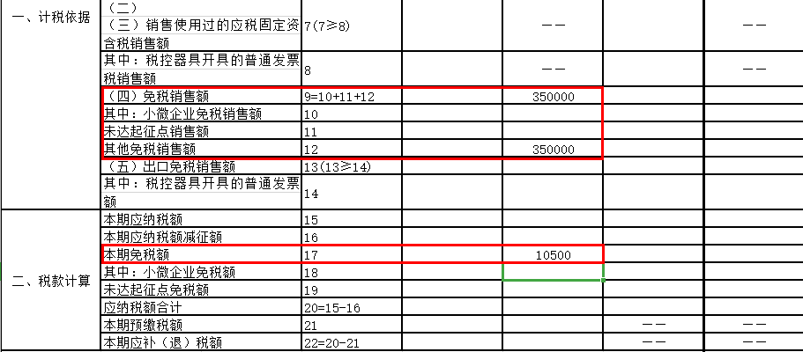
享受餐饮服务免征增值税优惠的销售额应填写在其他免税销售额栏次
免征额应填写在减免税申报明细表的免税项目栏次

Slide 28
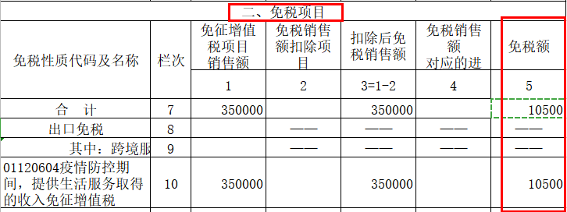
免征额应填写在减免税申报明细表的免税项目栏次

Slide 29
02.不应享受而享受或未按规定享受优惠政策

Slide 30
02.过度享受优惠政策
2.1 疫情期间减征申报的期初余额或期末余额大于零
政策依据：增值税小规模纳税人在办理增值税纳税申报时，减按1%征收率征收增值税的销售额应当填写在《增值税纳税申报表（小规模纳税人适用）》“应征增值税不含税销售额（3%征收率）”相应栏次，对应减征的增值税应纳税额按销售额的2%计算填写在《增值税纳税申报表（小规模纳税人适用）》“本期应纳税额减征额”及《增值税减免税申报明细表》减税项目相应栏次。
问题情形：（1）小规模纳税人申报增值税时，《增值税减免税申报明细表》只填写了第二列：本期发生额；未填写第四列：本期实际抵减额，导致期末余额大于零。
（2）小规模纳税人申报增值税时，《增值税减免税申报明细表》错误填写第一列“期初余额”，导致期初余额大于零。

Slide 31
案例分析
纳税人在申报纳税时可能存在哪些问题？
案例详情：
企业是小规模纳税人，第一季度取得40万元收入，3月份收入为10万元并开具了1%征收率的增值税普通发票。
纳税人在申报第一季度增值税时将40万元收入按照1%征收率换算了不含税销售额，并在减征额栏次填写了10万元的减征额。
案例解析：
1.只有3月份发生的业务才能适用减征政策，因而只有3月份取得的10万元收入按照1%征收率换算不含税销售额，其他30万元应正常按照3%征收率换算不含税销售额。
2.纳税人享受的减征部分只是3月份不含税销售额2%的那个部分，而不是第一季度整体的销售额，计算时应当按照10万元的不含税金额乘以2%来计算享受的减征额。

Slide 32
1、2月和3月销售额分别按照3%、1%征收率进行换算，换算后加总进行填写。
公式如下：
不含税销售额=30/（1+3%）+10/（1+1%）=390272.04
将3月不含税销售额乘以2%的减征额填写在主表的16行。
公式如下：10/（1+1%）*2%=1980.19（）
应纳税额：11708.16-1980.19=9727.97（主表的20行）

Slide 33
等于主表的13栏“应纳税额减征额”
2%的减征额应填写在《增值税减免税申报明细表》的减税项目栏次

Slide 34
02.过度享受优惠政策
2.2小规模纳税人本期申报应纳税额抵减额大于2%征收率和重点群体创业抵减额、购置专用设备抵减额之和
政策依据：根据现行增值税政策以及《增值税减免税申报明细表》填表规则说明，纳税人当期申报的应纳税额减征额应不大于《增值税减免税申报明细表》当期实际抵扣的应纳税额减征额合计。
问题情形：纳税人本期主表申报应纳税额减征额减去《增值税减免税申报明细表》中退役士兵、重点群体创业抵减额以及购置专用设备抵减额减征项目的本期实际抵减税额之和大于享受1%征收率的减征额。

Slide 35
案例分析
纳税人在申报纳税时可能存在哪些问题？
案例详情：
A企业是小规模纳税人，第一季度只在3月份取得了40.4万元收入，减按1%征收可以享受8000元的减征优惠，同时在申报第一季度增值税时有280元的税控设备减征额。
纳税人填写申报表减免税明细表的时当期实际抵扣的应纳税额减征额填写了8280元，主表的本期应纳税额减征额填写了9280元。
案例解析：
纳税人享受的疫情减征优惠是3月份不含税销售额2%的部分，纳税人当期申报的应纳税额减征额应不大于《增值税减免税申报明细表》当期实际抵扣的应纳税额减征额合计。因而在填写申报表时减征额减除税控设备的减免额不应大于8000元，纳税人填写存在错误。

Slide 36
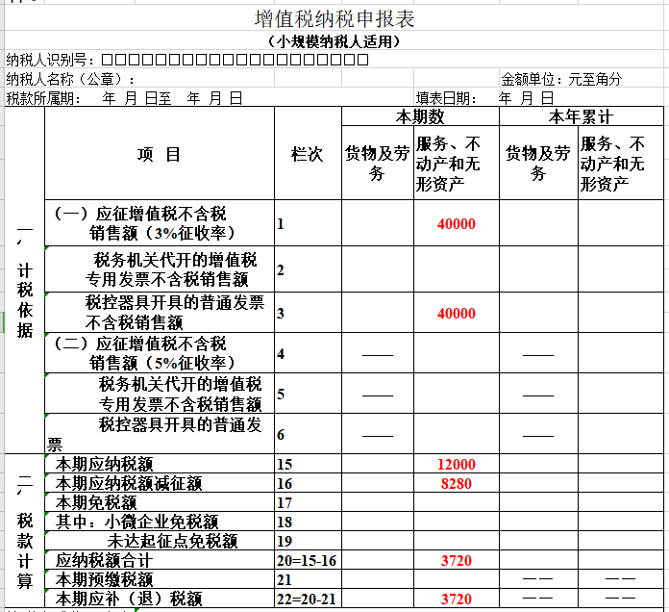
只发生了3月份的销售额，因而3月份销售额按照1%征收率进行换算不含税销售额。
公式如下：
不含税销售额=40.4/（1+1%）=40000
将3月不含税销售额乘以2%的减征额以及税控设备的减征额加总填写在对应栏次。
公式如下：40000*2%+280=8280

Slide 37
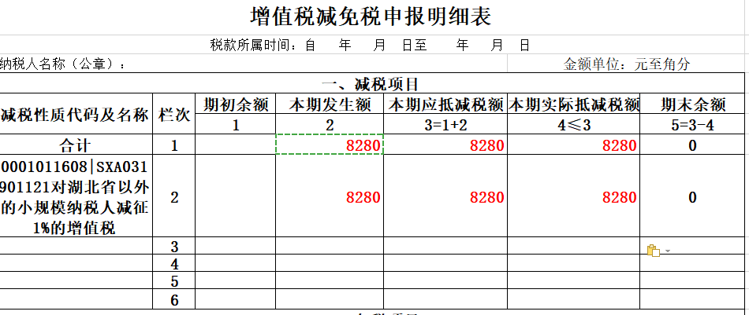
需要填写在减免税申报明细表的减税项目中：
1、3月不含税销售额乘以2%的减征额；
2、税控设备的减征额

Slide 38
02.过度享受优惠政策
2.23减免税表当期申报2%减征额发生额不等于本期实际抵减额、本期可抵减额
政策依据：根据现行增值税政策以及《增值税减免税申报明细表》填表规则说明，本期应纳税额大于减征实际发生额时，实际发生额等于本期实际抵减额和本期可抵减额。
问题情形：纳税人本期填报《增值税减免税申报明细表》3%减按1%减征项目，其本期发生额不等于本期应抵减税额，不等于本期实际抵减税额。

Slide 39
案例分析
纳税人在申报纳税时可能存在哪些问题？
案例详情：
A企业是小规模纳税人，第一季度取得40万元收入，3月份收入为10万元并开具了1%征收率的增值税普通发票。
纳税人在申报第一季度增值税时将40万元收入按照1%征收率换算了不含税销售额，并在减免税申报明细表上的本期发生额填写了7920.8元的减征额。
案例解析：
纳税人只有3月份发生的业务才能适用减征政策，因而只有3月份取得的10万元收入按照1%征收率换算不含税销售额，其他月份的销售额应正常按照3%征收率换算不含税销售额。纳税人填写减征额时按照第一季度所有销售额来计算，本期发生额大于本期实际可减征的金额。

Slide 40
1、2月和3月销售额分别按照3%、1%征收率进行换算，换算后加总进行填写。
公式如下：
不含税销售额=30/（1+3%）+10/（1+1%）=390272.04
将3月不含税销售额乘以2%的减征额填写在主表的16行。
公式如下：10/（1+1%）*2%=1980.19（）
应纳税额：11708.16-1980.19=9727.97（主表的20行）

Slide 41
等于主表的13栏“应纳税额减征额”
2%的减征额应填写在《增值税减免税申报明细表》的减税项目栏次

Slide 42
3
申报操作提醒

Slide 43
未充分享受优惠政策
1.小规模纳税人未充分享受减按1%征收优惠政策
纳税人3月份开具不具抵扣功能的增值税普通发票，可以享受减按1%征收的优惠政策。因而纳税人可以去更正当期申报表，3月份开具的3%增值税普通发票应当按照1%征收率换算不含税销售额，将2%部分的减征额填写减征栏次和减免税申报明细表上。
2.小规模纳税人未充分享受疫情期间免征增值税优惠政策
纳税人已将适用免税政策的销售额、销售数量，按照征税销售额、销售数量进行增值税、消费税纳税申报的，可以选择更正当期申报或者在下期申报时调整。已征应予免征的增值税、消费税税款，可以予以退还或者分别抵减纳税人以后应缴纳的增值税、消费税税款。
纳税人可以选择更正当期报表，也可以直接在下期申报时来进行冲减。

Slide 44
不应享受而享受或未按规定享受优惠政策
小规模纳税人原适用3%征收率减按1%征收的政策从2020年3月开始享受，因存在减征额填写错误，不应享受而享受了的纳税人需要及时去更正申报表。填报的减征额按照规定进行转换计算，且与实际可享受的减征额一致。
按照13号公告有关规定，免征增值税的销售额等项目应当填写在《增值税纳税申报表（小规模纳税人适用）》及《增值税减免税申报明细表》免税项目相应栏次；减按1%征收率征收增值税的销售额应当填写在《增值税纳税申报表（小规模纳税人适用）》“应征增值税不含税销售额（3%征收率）”相应栏次，对应减征的增值税应纳税额按销售额的2%计算填写在《增值税纳税申报表（小规模纳税人适用）》“本期应纳税额减征额”及《增值税减免税申报明细表》减税项目相应栏次。

Slide 45
谢谢大家

